Slide 1
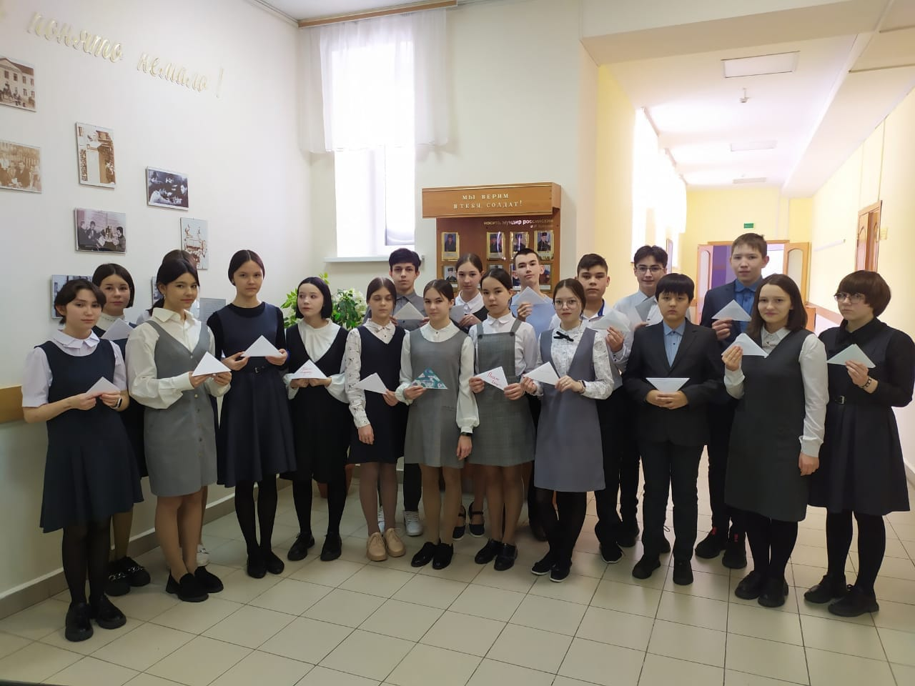
Волонтерский отряд «АРЧА»

Slide 2
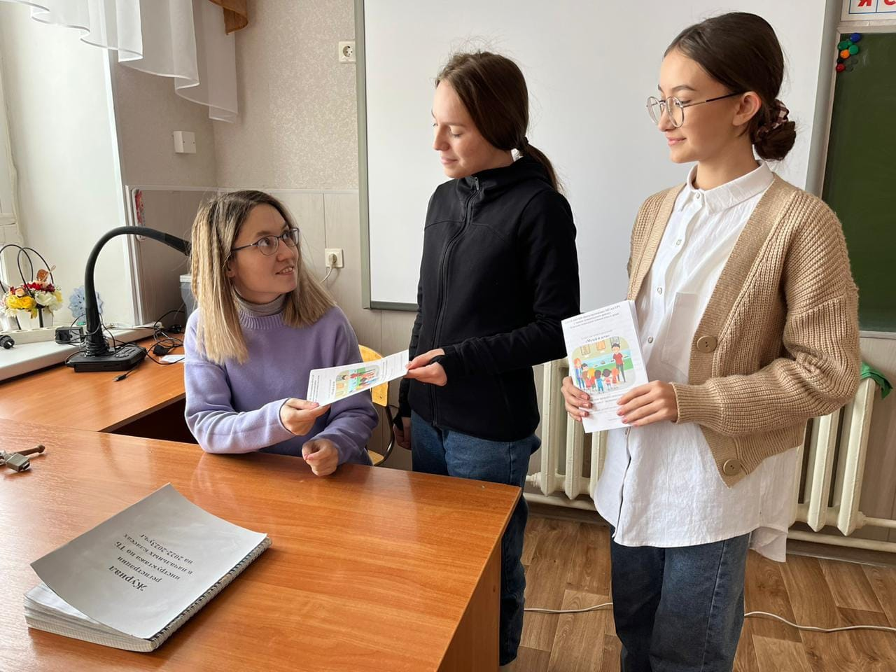
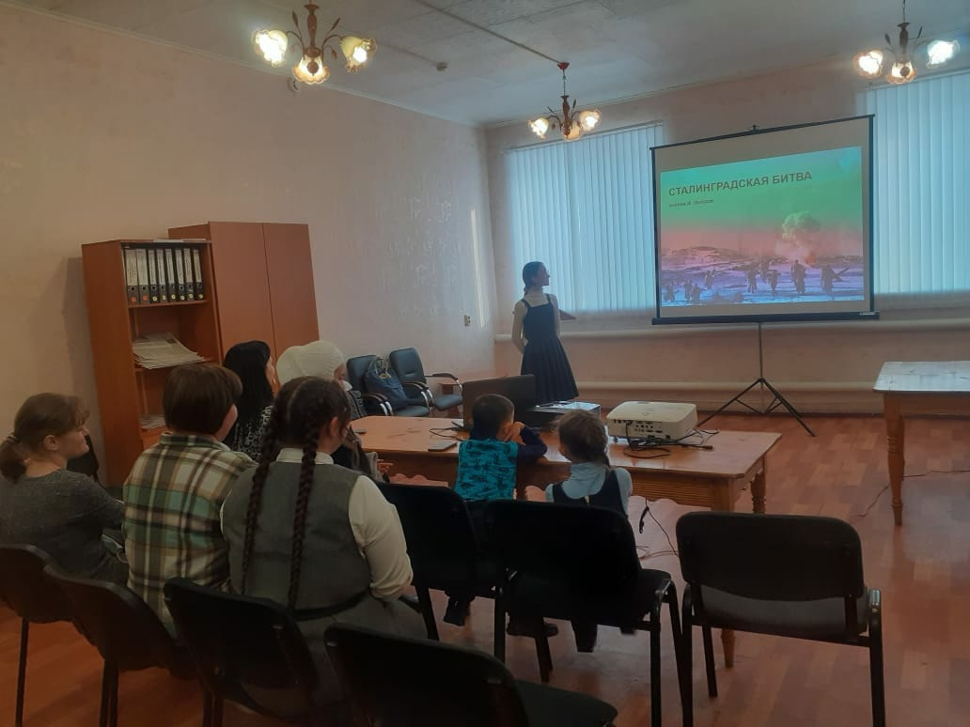
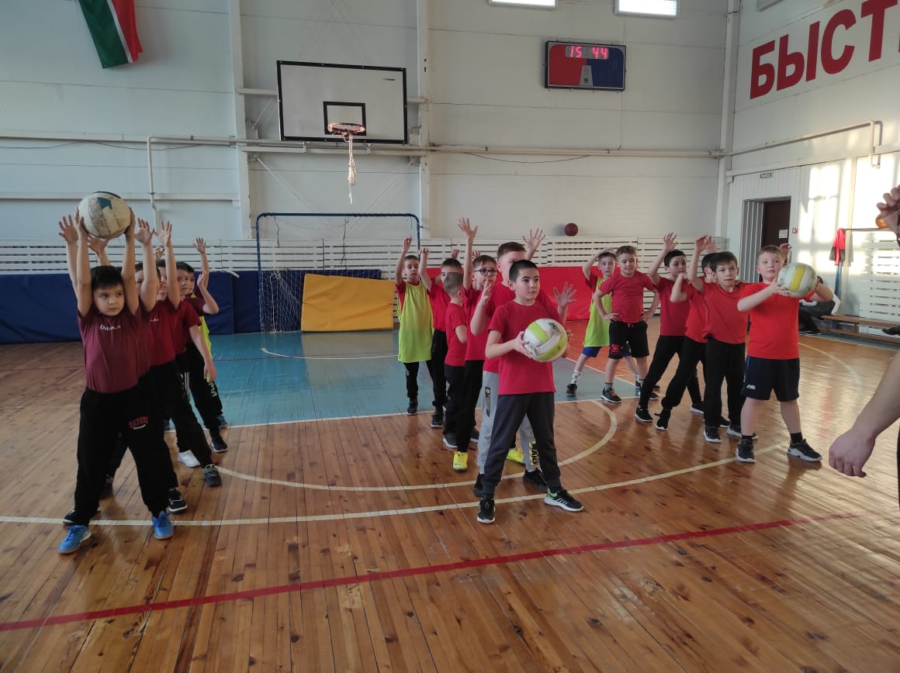
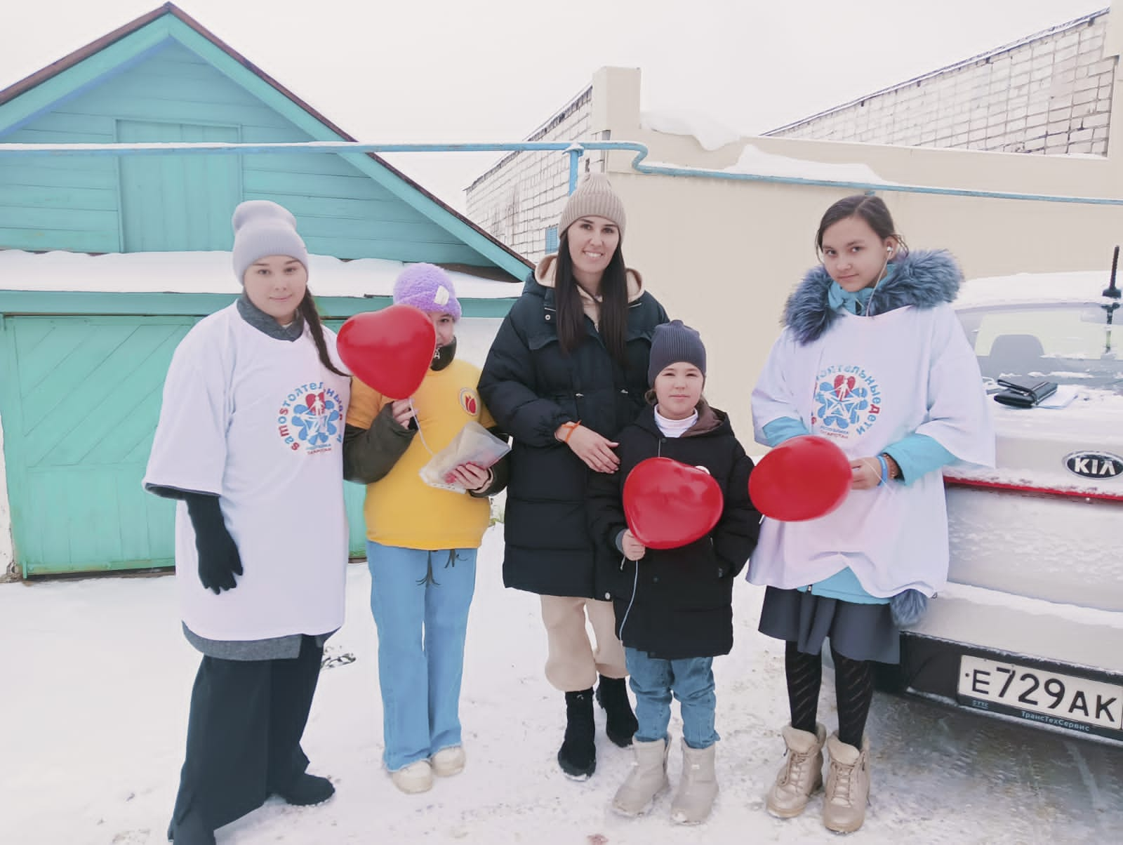
Волонтёрство – это деятельность, совершаемая добровольно на благо общества или отдельных социальных групп, без расчета на вознаграждение.

Slide 3
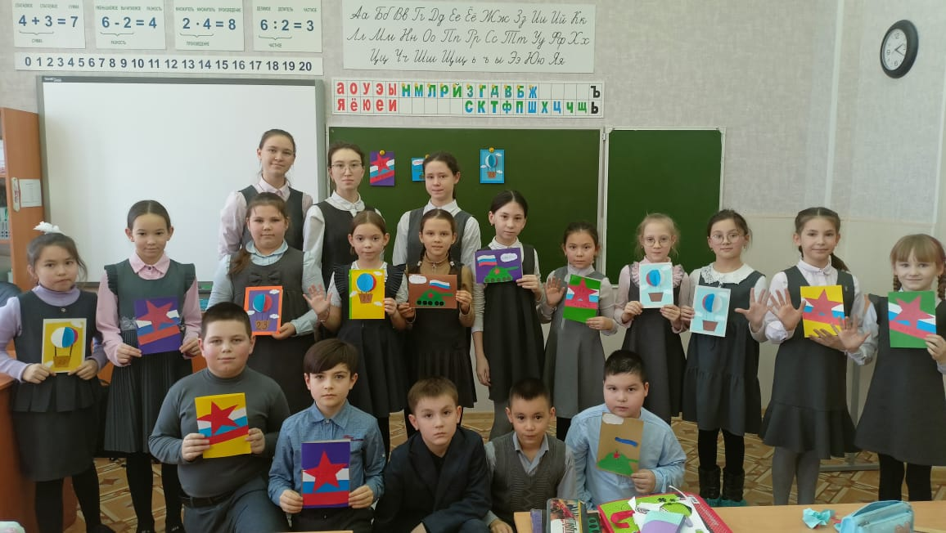
Цель нашего отряда: оказать позитивное влияние на сверстников при выборе ими жизненных ценностей.

Slide 4
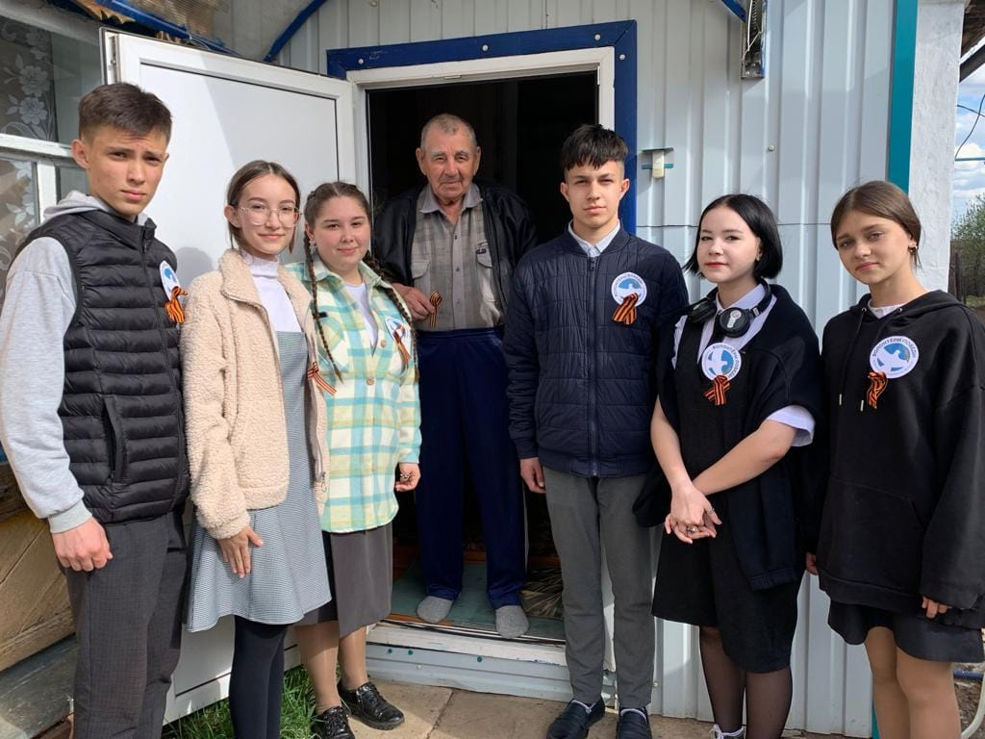
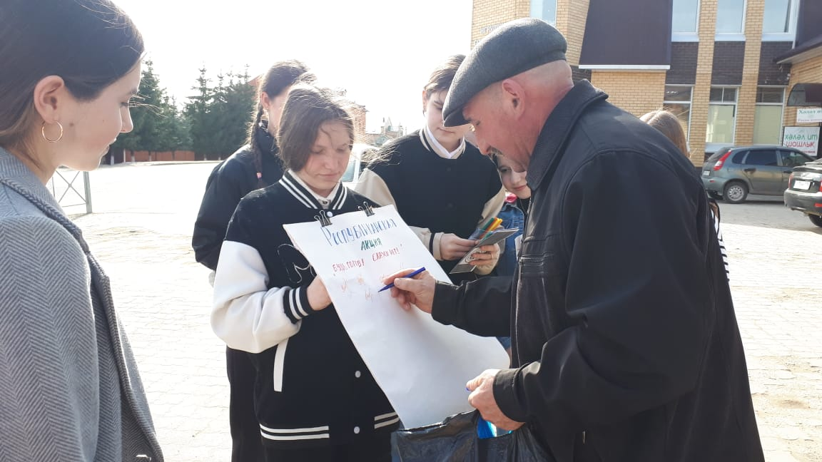
Какие мероприятия мы проводим:
-Беседа
-Групповые занятия
-Изготовление плакатов, видео
-Выпуск газет
-Оформление информационного стенда
-Акция волонтеров
-Листовки, буклеты
-Игры и конкурсы
-Викторины
-Обучающие занятия,мастер-классы
-Тренинги
-КВНы
-Встреча с замечательными людьми
-Спортивные мероприятия

Slide 5
Заповеди наших волонтеров:
1.Найди того, кто нуждается в твоей поддержке, помоги, защити его.
2.Раскрой себя в любой полезной для окружающих и тебя самого деятельности.
3.Помни, что твоя ценность- в твоем здоровье.
4.Оценивай себя и своих товарищей не по словам, а по реальным отношениям и поступкам.

Slide 6
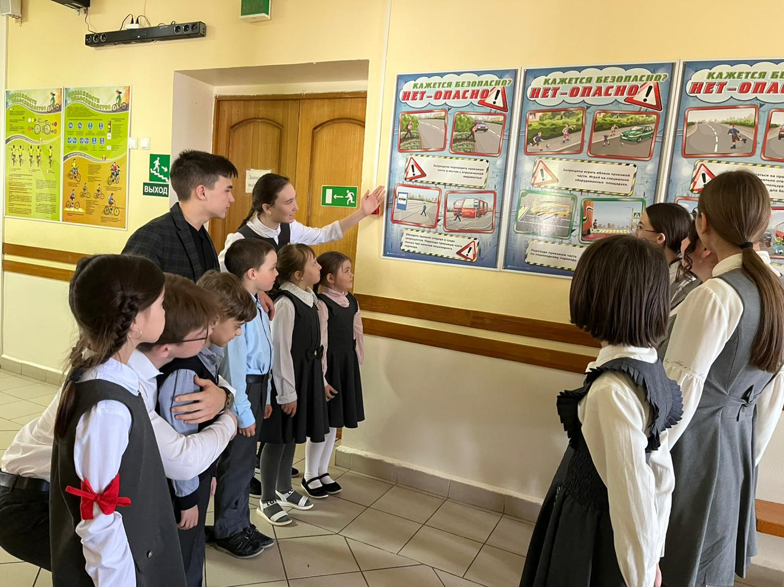
Правила деятельности волонтера:
1.Если ты волонтёр, забудь лень и равнодушие к проблемам
2.Будь генератором идей!
3.Уважай мнение других!
4.Критикуешь-предлагай,предлагаешь-выполняй!
5.Обещаешь-сделай!
6.Не умеешь-научись!
7.Будь настойчив в движении целей!
8.Веди здоровый образ жизни! Твой образ жизни-пример для подражания.

Slide 7
«Маленький акт доброты стоит больше, чем величайшее намерение» Оскар Уальд

